Slide 1




新学期第一课ppt模板

Slide 2
目录
CONTENTS
01
新学期寄语
02
新学期班规
03
新学期安全问题
04
行为要规范
05
新学期要点

Slide 3


新学期寄语

Slide 4
新学期寄语
print the presentation and make it into a film to be used in a wider field
亲爱的同学们：
新学期的航程又开始啦！
新学期，新起点，新气象，愿同学们能信心百倍地投入到学习、生活中，老师将陪伴在你的左右航者，让我们去迎接挑战，成为你学习、生活的领袖、去创造辉煌！加油！!

Slide 5



好好播种
print the presentation and make it into a film to be used in a wider field
播种一种习惯
播种一个行动
用户可以在投影仪或者计算机上进行演示也可以将演示文稿打印出来
用户可以在投影仪或者计算机上进行演示也可以将演示文稿打印出来
播种一种性格
用户可以在投影仪或者计算机上进行演示也可以将演示文稿打印出来

Slide 6

新学期班规

Slide 7
新学期班规
print the presentation and make it into a film to be used in a wider field
一、进校: 穿戴整洁重仪表，备齐用品准时到； 进校说声老师好，相互问候有礼貌。
二、早读： 勤奋好学争分秒，贵在自觉效率高； 语文数学同重要，书声琅琅气氛好。
三、升旗： 升旗仪式要搞好，热爱祖国第一条； 齐唱国歌感情深，肃立致敬要做到。
四、两操： 出操集队快静齐，动作规范做好操； 每天眼操做两次，持之以恒视力保。
五、上课： 铃声一响教室静，专心听讲勤思考； 举手发言敢提问，尊敬师长听教导。
六、课间： 课间休息不吵闹，文明整洁要做到； 勤俭节约爱公物，遵循公德最重要。

Slide 8

新学期班规
print the presentation and make it into a film to be used in a wider field
七、学习： 各门功课要学好，遵守纪律最重要； 预习复习要自觉，环环扣紧才生效。
八、作业： 审清题意独立做，格式规范不抄袭； 簿本整洁字端正，保质保量按时交。
九、活动： 科技文体热情高，体魄健壮素质好； 思想觉悟要提高，班队活动少不了。
十、生活： 爱惜粮食要记牢，节约水电少浪费； 服从管理加自理，遵守纪律觉悟高。
十一晚休： 值日卫生勤打扫，按时离班关门窗； 秩序排队回宿舍，安静洗刷不打闹。
十二目标： 班级公约牢记心，行为习惯常对照； 同学之间勤勉励，道德情操修养好。

Slide 9



新学期班规
print the presentation and make it into a film to be used in a wider field
关键
文本
您的内容打在这里，或者通过复制您的文本后，在此框中选择粘贴，并选择只保留文字。
关键
文本
您的内容打在这里，或者通过复制您的文本后，在此框中选择粘贴，并选择只保留文字。

Slide 10

新学期安全问题

Slide 11
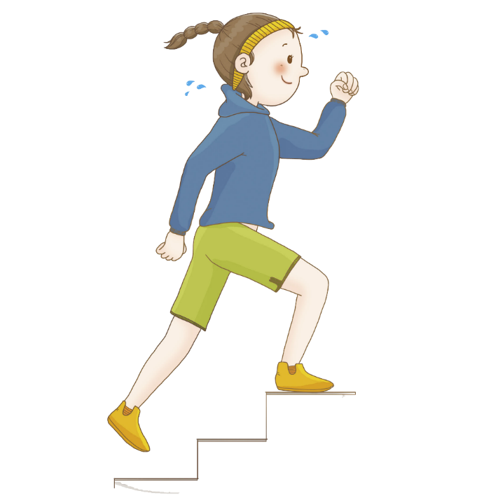
新学期班规
print the presentation and make it into a film to be used in a wider field
校园安全：
1、上下楼梯不要拥挤，按次序进行，如果慌里慌张的容易扭伤脚脖；如果拥挤，会发生摔伤事故；滑扶手万一摔下来，很危险。
2、课间活动要文明，追逐撵打易碰伤，谨记教导是上策。
3、打扫卫生时，一定注意不能拿扫把乱打、乱闹。
4、为了督促孩子们自律，我特意安排了课间安全监督员，发现课间或课外活动有学生有不安全的行为，安全监督员首先制止，然后报告老师，发现不安全的表现及时报告老师，老师及时教育并弥补管理上的漏洞。
5、宿舍上下铺不能打闹

Slide 12

新学期班规
print the presentation and make it into a film to be used in a wider field
校外安全：
1、告诫学生遵守交通规则，看信号灯过马路，不要横穿马路。
2、按时上学和回家，不要早到，不要在外边逗留，有不安全因素；放学按时回家，让家长放心，最好不要私自去同学家或相约到某个地方玩，如果去给家长说一声。
3、路上遇到陌生人，最好少与他们交谈，一定不能要陌生人的东西。

Slide 13

新学期班规
print the presentation and make it into a film to be used in a wider field
A
B
您的内容打在这里，或者通过复制您的文本后，在此框中选择粘贴。
您的内容打在这里，或者通过复制您的文本后，在此框中选择粘贴。
C
C
您的内容打在这里，或者通过复制您的文本后，在此框中选择粘贴。
您的内容打在这里，或者通过复制您的文本后，在此框中选择粘贴。

Slide 14

新学期班规
print the presentation and make it into a film to be used in a wider field
添加
关键字
添加
关键字
添加
关键字
幻灯片中不能直接修改的图形或文字，请进入幻灯片母版，找到对应的位置进行修改：单击“视图”→单击“幻灯片母版”进入幻灯片母版视图→找到对应的母版幻灯片进行修改即可

Slide 15

行为要规范

Slide 16

行为要规范
print the presentation and make it into a film to be used in a wider field
升国旗时……
见到老师时……
在公共场所……
当同学答错问题时……
集合站队或观看比赛时……
升国旗时……
见到老师时……
在公共场所……
当同学答错问题时……
集合站队或观看比赛时……

Slide 17

行为要规范
print the presentation and make it into a film to be used in a wider field
早上你是几点起床？
晚上几点做作业？
几点睡觉？
早上你是几点起床？
晚上几点做作业？
几点睡觉？

Slide 18




行为要规范
print the presentation and make it into a film to be used in a wider field
姓名：小魔仙
获奖：三好学生
姓名：小魔仙
获奖：三好学生
姓名：小魔仙
获奖：三好学生
行为规范榜样

Slide 19

行为要规范
print the presentation and make it into a film to be used in a wider field
关键字
关键字
关键字

Slide 20

行为要规范
print the presentation and make it into a film to be used in a wider field
关键文本
关键字
关键字
您的内容打在这里，或者通过复制您的文本后，在此框中选择粘贴。
您的内容打在这里，或者通过复制您的文本后，在此框中选择粘贴。
您的内容打在这里，或者通过复制您的文本后，在此框中选择粘贴。
关键字
关键字
您的内容打在这里
您的内容打在这里

Slide 21

新学期要点

Slide 22

新学期要点
print the presentation and make it into a film to be used in a wider field
不是班主任老师，也不是班里的某个同学，或者某些同学能把我们期望的班集体建设出来……
我们的理想家园需要我们每一个人的努力。
如果你的成绩还落后，没关系，每天一点进步就是为班级荣誉作出了贡献；
如果你还常常犯错，没关系，每天一点改变就是带着班级向理想又迈进了一步；
如果你觉得自己微不足道，没关系，在这个班里，你的力量不可缺少；
如果你觉得自己能做的很少，没关系，做好自己就是帮助了我们的每一个同学；
如果你觉得自己的努力没有理解，没有掌声；没关系，你的言行同学们都看在眼里，记在心里！

Slide 23



新学期要点
print the presentation and make it into a film to be used in a wider field
内容
内容
内容
内容
内容
保留图片的格式和动画效果不变，请不要直接删除图片，只将图片替换就可以。 情况1：若是直接插入的图片：则右击图片→选择“更改图片”→在弹出的对话框窗口中重新选择你需要插入的图片即可。
情况2：图形中的图片（多因排版的需要，将图片填充在图形中）：选中图片→在窗口上方功能区位置单击→“绘图工具”/“格式”→单击“形状填充”展开下拉菜单→选择“图片”→字弹出的“插入图片”的对话框窗口中选择需要的图片即可。

Slide 24
新学期要点
print the presentation and make it into a film to be used in a wider field
添加
关键字
添加
关键字
添加
关键字
您的内容打在这里，或者通过复制您的文本后，在此框中选择粘贴，并选择只保留文字。
您的内容打在这里，或者通过复制您的文本后，在此框中选择粘贴，并选择只保留文字。
您的内容打在这里，或者通过复制您的文本后，在此框中选择粘贴，并选择只保留文字。

Slide 25

新学期要点
print the presentation and make it into a film to be used in a wider field
西方有一种很流行的说法：在天堂,人们住英国的城堡，开德国的汽车，吃中国的饭菜，享受美国的民主……而这一切都是在瑞士人的管理之下，因为瑞士人擅长管理。瑞士的条条框框很多：如每天晚上10点以后不能大声喧哗；星期天不能开割草机；垃圾要分门别类，并在规定的时间扔在规定的地方；即使是私人的树，也要经过政府专门机构的批准才可以砍。
瑞士“欧洲公园”的美誉来自于政府致力环保的各种规矩和恪守这些规矩的高素质的瑞士公民。每一个瑞士人都从平凡的生活中体会到：恪守“规矩”实际上也是在维护着自己的“自由”。由此可见，任何“规矩”都不是单纯地为了限制谁的“自由”，而是为了维护每一个人的利益。

Slide 26





新学期要点
print the presentation and make it into a film to be used in a wider field
文字添加
文字添加
文字添加
用户可以在投影仪或者计算机上进行演示也可以将演示文稿打印出来
用户可以在投影仪或者计算机上进行演示也可以将演示文稿打印出来
用户可以在投影仪或者计算机上进行演示也可以将演示文稿打印出来
文字添加
文字添加
用户可以在投影仪或者计算机上进行演示也可以将演示文稿打印出来
用户可以在投影仪或者计算机上进行演示也可以将演示文稿打印出来

Slide 27

新学期要点
print the presentation and make it into a film to be used in a wider field
文字内容需概括精炼，建议与标题相关并符合整体语言风格，语言描述尽量简洁生动。
文字内容需概括精炼，建议与标题相关并符合整体语言风格，语言描述尽量简洁生动。
文本
文本
文字内容需概括精炼，建议与标题相关并符合整体语言风格，语言描述尽量简洁生动。
文本
文本
文字内容需概括精炼，建议与标题相关并符合整体语言风格，语言描述尽量简洁生动。

Slide 28

关于感恩和奉献
print the presentation and make it into a film to be used in a wider field
如果你在任何时候，任何地方，你一生中留给人们的都是些美好的东西----鲜花，思想，以及对你的非常美好的回忆----那你的生活将会轻松而愉快。那时你就会感到所有的人都需要你，这种感觉使你成为一个心灵丰富的人。你要知道，给永远比拿愉快。
---高尔基

Slide 29

以此共勉
print the presentation and make it into a film to be used in a wider field
相信自己，
我们可以更优秀！
此刻打盹，你将做梦，
而此刻学习，你将圆梦 。

Slide 30
谢谢观看

